Slide 1



Statistikaga oid masalalarni yechish metodikasi

Slide 2


Ehtimolliklarni topishga oid masalalarni yechish
REJA:
Statistik ma’lumotlarni tahlil qilish
Ma’lumotlarni turli diagrammalar ko‘rinishida tasvirlash

Slide 3

Stoxastika matematikaning qaysi bo‘limini o‘rganadi?
Stoxastik bilimlar o‘quvchilarda qanday ko‘nikmalarni shakllantiradi?

Slide 4

Shashqaldoq kubcha tashlanganda, 6 tushish ehtimoligi nimaga teng?
Tanga tashlanganda, gerb tushish ehtimolligi nimaga teng?
Qutida 6 ta ko‘k va 3 ta qizil shar bor. Undan tavakkaliga olingan sharning qizil bo‘lish ehtimoligi nimaga teng?
Lotoreyada yutuq chiqish ehtimolligi nimaga teng?
Ehtimollar
nazariysi

Slide 5


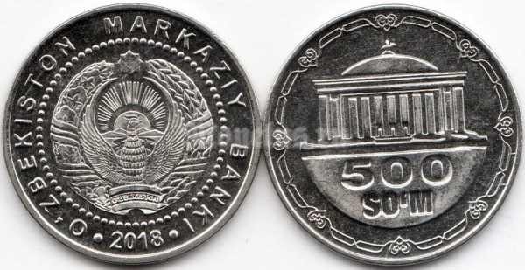
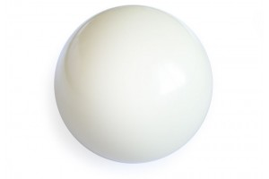
TASODIFIY HODISA
Ta’rif. Tajriba natijasida ro‘y berishi ham, ro‘y bermasligi ham mumkin bo‘lgan hodisa tasodifiy hodisa deyiladi.
Kubni otganda 5 raqamining chiqishi, tanga tashlanganda gerbli tomon chiqishi, idishdan olingan sharning oq rangda ekanligi – bularning hammasi tasodifiy hodisalardir. Tasodifiy hodisalar, odatda, A, B, C, ... harflari bilan belgilanadi.

Slide 6
Tasodifiy hodisalarning turlari
Yagona mumkin bo‘lgan
Birgalikda
bo‘lmagan
Teng
imkoniyatli

Slide 7
TASODIFIY HODISALARNING TURLARI
Birgalikda bo‘lmagan hodisalar deb, bitta tajribada birining ro‘y berishi qolganlarining ro‘y berishini yo‘qqa chiqaradigan hodisalarga aytiladi.
Agar tajriba natijasida bir nechta hodisalardan bittasi va faqat bittasining ro‘y berishi muqarrar hodisa bo‘lsa, u holda bu hodisalar bo‘lishi mumkin bo‘lgan yagona hodisalar deyiladi.
Agar bir nechta hodisalardan hech birining boshqalariga nisbatan ro‘y berishi ko‘proq deyishga asos bo‘lmasa, ular teng imkoniyatli hodisalar deyiladi.

Slide 8
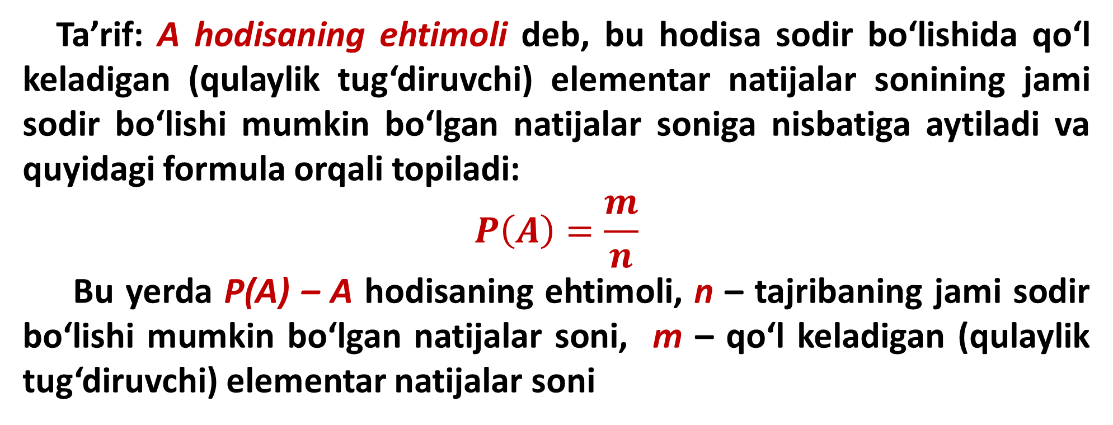
KLASSIK TA’RIF
Ehtimollik – tasodifiy hodisaning ro‘y berish imkoniyatini miqdoriy jihatdan xarakterlovchi sondir.
Ta’rif: A hodisaning ehtimoli deb, bu hodisa sodir bo‘lishida qo‘l keladigan (qulaylik tug‘diruvchi) elementar natijalar sonining jami sodir bo‘lishi mumkin bo‘lgan natijalar soniga nisbatiga aytiladi va quyidagi formula orqali topiladi:
$$P\left(A\right)=\frac{m}{n}$$
Bu yerda P(A) – A hodisaning ehtimoli, n – tajribaning jami sodir bo‘lishi mumkin bo‘lgan natijalar soni, m – qo‘l keladigan (qulaylik tug‘diruvchi) elementar natijalar soni

Slide 9
EHTIMOLLAR NAZARIYASI ELEMENTLARI
Umumiy holda, biror tajribaning jami sodir bo‘lishi mumkin bo‘lgan natijalari sonini 𝑛, biror hodisa sodir bo‘lishiga qo‘l keladigan (qulaylik tug‘diruvchi) natijalar sonini k bilan belgilasak, u holda
har bir natijaning sodir bo‘lish ehtimolligi 1/𝑛 ga,
yuqoridagi hodisaning sodir bo‘lish ehtimolligi esa 𝑘/𝑛 ga
teng bo‘ladi.

Slide 10
TASODIFIY HODISALAR VA ULARNING EHTOMOLLIGI
1-masala. Qutichada 6 ta bir xil shar shar bor. Ular 1 dan 6 gacha raqamlangan. Tavakkaliga bitta-bittadan barcha sharlar olinganda sharlarning raqamlari o‘sib borish tartibida chiqish ehtimolini toping.
1
3
6
5
4
2

Slide 11
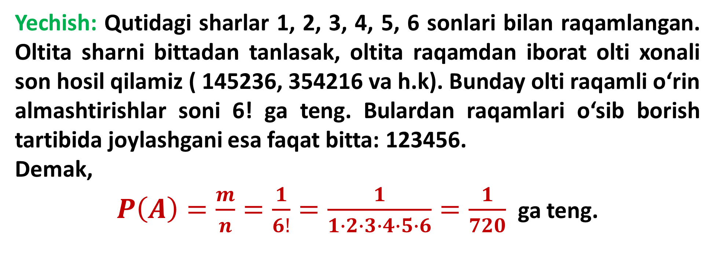
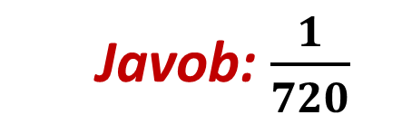
TASODIFIY HODISALAR VA ULARNING EHTOMOLLIGI
Yechish: Qutidagi sharlar 1, 2, 3, 4, 5, 6 sonlari bilan raqamlangan. Oltita sharni bittadan tanlasak, oltita raqamdan iborat olti xonali son hosil qilamiz ( 145236, 354216 va h.k). Bunday olti raqamli o‘rin almashtirishlar soni 6! ga teng. Bulardan raqamlari o‘sib borish tartibida joylashgani esa faqat bitta: 123456.
Demak,
$P\left(A\right)=\frac{m}{n}=\frac{1}{6!}=\frac{1}{1∙2∙3∙4∙5∙6}=\frac{1}{720}$ ga teng.
1
2
3
4
5
6
Javob: $\frac{1}{720}$

Slide 12
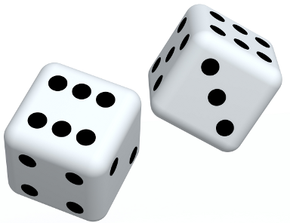
TASODIFIY HODISALAR VA ULARNING EHTIMOLLIGI
2-masala. Shashqol toshi 2 marta tashlandi. Quyidagi hodisalarning ro‘y berish ehtimolliklarini toping:
Birinchi marta tashlaganda 5 dan kam bo‘lmagan, ikkinchi marta tashlaganda 4 dan kam bo‘lmagan son tushish;
Ikki marta tashlashda hech bo‘lmasa bittasida 5 dan kichik bo‘lmagan son tushish;
birinchi marta tashlaganda ikkinchi tashlaganga nisbatan katta son tushish;
ikki marta tashlanganga tushgan sonlar bir-biridan 1 dan ko‘p bo‘lmagan songa farq qilishi;
ikki marta tashlanganda sonlar yig‘indisi 9 dan kam bo‘limasligi;
Birinchisi ikkinchisiga bo‘linadigan sonlar tushish ehtimolini toping.

Slide 13
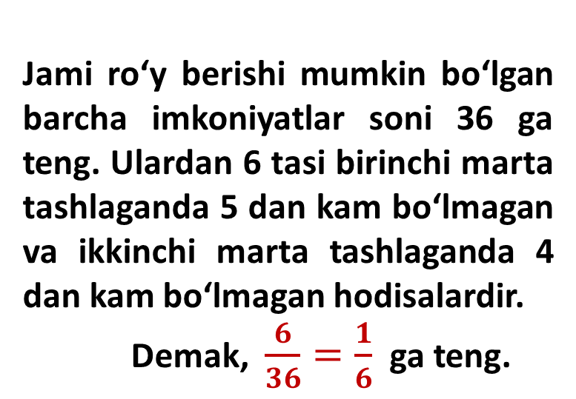
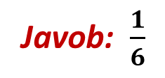
Birinchi marta tashlaganda 4, ikkinchi marta tashlaganda 3 tushishi elementar hodisadir. Jami ro‘y berishi mumkin bo‘lgan hodisalar soni 36 ga teng.
6
5
4
3
2
1
 | 1 | 2 | 3 | 4 | 5 | 6
Birinchi marta tashlaganda 5 dan kam bo‘lmagan, ikkinchi marta tashlaganda 4 dan kam bo‘lmagan son tushish ehtimolini toping.
Jami ro‘y berishi mumkin bo‘lgan barcha imkoniyatlar soni 36 ga teng. Ulardan 6 tasi birinchi marta tashlaganda 5 dan kam bo‘lmagan va ikkinchi marta tashlaganda 4 dan kam bo‘lmagan hodisalardir.
Demak, $\frac{6}{36}=\frac{1}{6}$ ga teng.
Javob: $\frac{1}{6}$

Slide 14
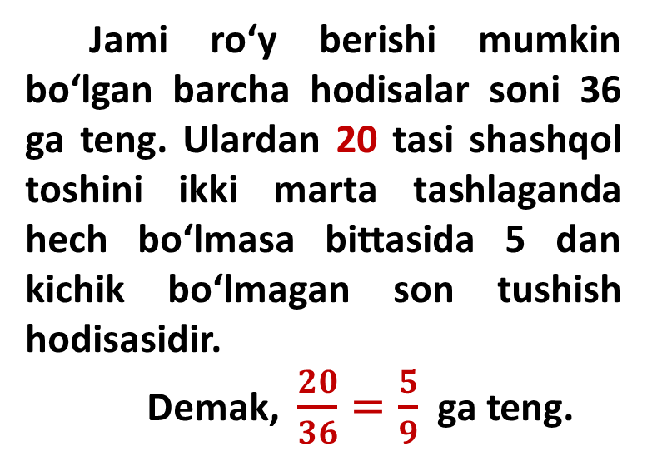
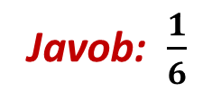
b) Ikki marta tashlashda hech bo‘lmasa bittasida 5 dan kichik bo‘lmagan son tushish ehtimolini toping.
6
5
4
3
2
1
 | 1 | 2 | 3 | 4 | 5 | 6
1-holat. Birinchi shashqol toshining raqamlari 5 dan kichik bo‘lmagan va ikkinchi shashqol toshing ixtiyoriy bo‘lish hodisasi.
2-holat. Ikkinchi shashqol toshining raqamlari 5 dan kichik bo‘lmagan va birinchi shashqol toshing ixtiyoriy bo‘lish hodisasi.
Jami ro‘y berishi mumkin bo‘lgan barcha hodisalar soni 36 ga teng. Ulardan 20 tasi shashqol toshini ikki marta tashlaganda hech bo‘lmasa bittasida 5 dan kichik bo‘lmagan son tushish hodisasidir.
Demak, $\frac{20}{36}=\frac{5}{9}$ ga teng.
Javob: $\frac{1}{6}$

Slide 15
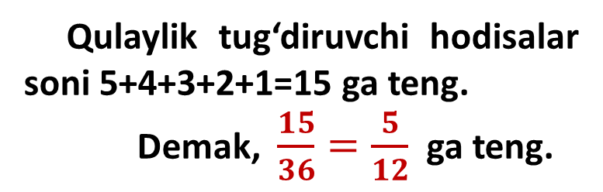

c) birinchi marta tashlaganda ikkinchi tashlaganga nisbatan katta son tushish ehtimolini toping.
6
5
4
3
2
1
 | 1 | 2 | 3 | 4 | 5 | 6
Agar ikkinchi shashqol toshni tashlaganda 1 tushsa, u holda birinchi shashqol toshning raqamlari 1 dan katta bo‘lishi kerak.
Agar ikkinchi shashqol toshni tashlaganda 2 tushsa, u holda birinchi shashqol toshning raqamlari 2 dan katta bo‘lishi kerak va hakozo.
Qulaylik tug‘diruvchi hodisalar soni 5+4+3+2+1=15 ga teng.
Demak, $\frac{15}{36}=\frac{5}{12}$ ga teng.
Javob: $\frac{5}{12}$

Slide 16
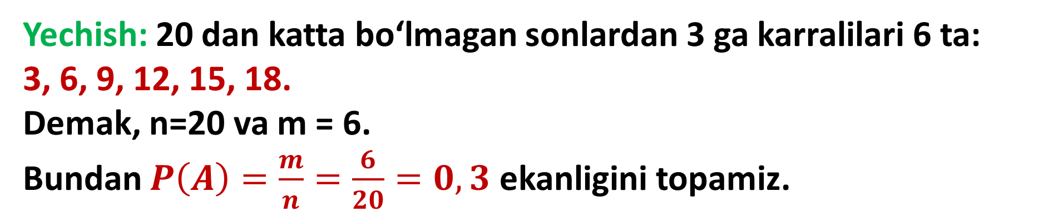
TASODIFIY HODISALAR VA ULARNING EHTOMOLLIGI
3-masala. Tavakkaliga 20 dan katta bo‘lmagan natural son tanlanganda, uning 3 ga karrali bo‘lish ehtimolini toping.
Yechish: 20 dan katta bo‘lmagan sonlardan 3 ga karralilari 6 ta:
3, 6, 9, 12, 15, 18.
Demak, n=20 va m = 6.
Bundan $P\left(A\right)=\frac{m}{n}=\frac{6}{20}=0,3$ ekanligini topamiz.

Slide 17
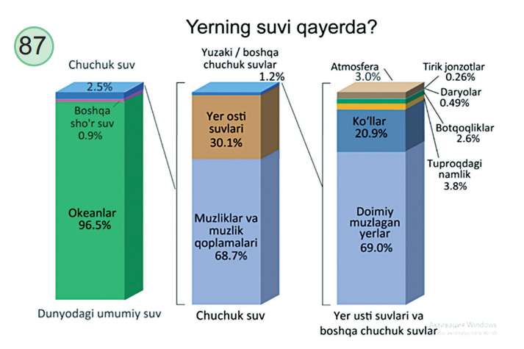
Diagramma ma’lumotlardan foydalanib, “Suv – hayot manbai” mavzusida tahliliy ma’lumot tayyorlang
A guruh uchun amaliy topshiriq

Slide 18

B guruh uchun amaliy topshiriq
Qutida 100 ta chiroq bo‘lib, ularning 10 tasi yaroqsiz. Tavakkaliga 4 ta chiroq olindi. Olingan chiroqlar ichida yaroqsizi yo‘q bo‘lish ehtimolini toping.

Slide 19
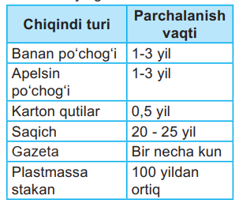
C guruh uchun amaliy topshiriq
O‘quvchi atrof-muhitni muhofaza qilish bilan bog‘liq uy vazifasini bajarayotganda, odamlar tashlab yuboradigan ba’zi chiqindi turlarining parchalanishi haqida ma’lumotni to‘pladi. O‘quvchi olingan ma’lumotlarni ustunli diagrammada tasvirlashga qaror qildi.
U buning uddasidan chiqa oladimi?
Bu ma’lumotlarni ustunli diagramma ko‘rinishida taqdim etib bo‘lmasligining uchta sababini keltiring

Slide 20
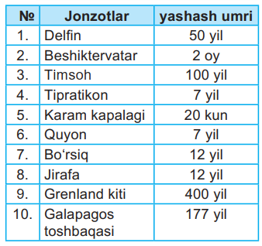
D guruh uchun amaliy topshiriq
“Yosh tadqiqotchilar” to‘garagi
qatnashchilari hayvonot dunyosining
turli jonzotlarining yashash umri haqida
ma’lumot to‘pladi va uni quyidagi jadvalda
tasvirlashdi. Bu ma’lumotlar asosida
diagramma quring. Agar diagramma
qurishni iloji bo‘lmasa, sabablarini
keltiring.

Slide 21

E guruh uchun amaliy topshiriq
Korxonaning 34 nafar xodimi aksiyadorlik jamiyatining aktsiyalarini olishdi. Xodimlar olgan aksiyalar soni haqidagi ma’lumotlar quyidagi tartibga solingan qator ko‘rinishida keltirilgan:
Ushbu qatorning o‘rta arifmetigi, medianasi va modasini toping. Ushbu ko‘rsatkichlarning har biri nimani tavsiflaydi? Izohlang.

Slide 22



X U L O S A

Slide 23
“3-2-1” refleksiyasi
3 ta - men o‘rgangan yangi bilim
2 ta – men amaliyotda qo‘llamoqchiman
1 ta - men uchun mavhum

Slide 24
Faol ishtirokingiz
uchun rahmat!

